Slide 1
हृदय की शारीरिक रचना और शरीर क्रिया विज्ञान
पाठ -3
)kjk
go0@eSfMd
izeksn dqekj

Slide 2
सीखने के उद्देश्य
इस मॉड्यूल के अंत तक, आप निम्न में सक्षम होंगे:
• हृदय की संरचना का वर्णन करें
• प्रत्येक हृदय कक्ष के कार्य की व्याख्या करें
• हृदय की दीवार की परतों को पहचानें
• हृदय के माध्यम से रक्त के प्रवाह को रेखांकित करें
• बुनियादी कार्डियक फिजियोलॉजी को समझें
Notes:
Introduce the learning outcomes for the lecture.

Slide 3
परिचय
हृदय एक पेशीय अंग है जो संचार प्रणाली के माध्यम से रक्त पंप करता है, अपशिष्ट को हटाते हुए ऑक्सीजन और पोषक तत्वों की आपूर्ति करता है।
Notes:
Overview of the heart's primary function.

Slide 4
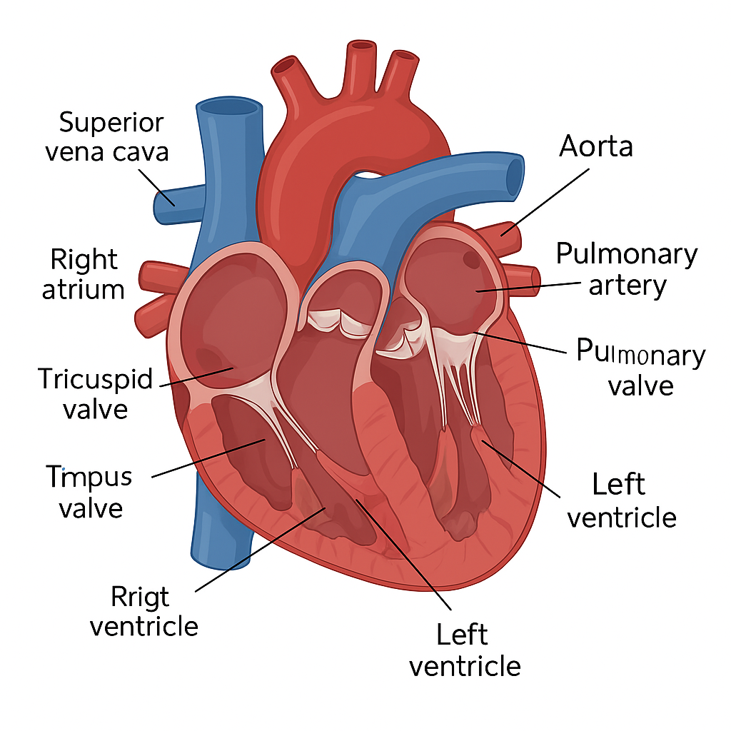
स्थान और आकार
• फेफड़ों के बीच mediastinum में स्थित है
• एक बंद मुट्ठी के आकार के बारे में
• वजन 250-350 ग्राम
Notes:
Show anatomical location.

Slide 5
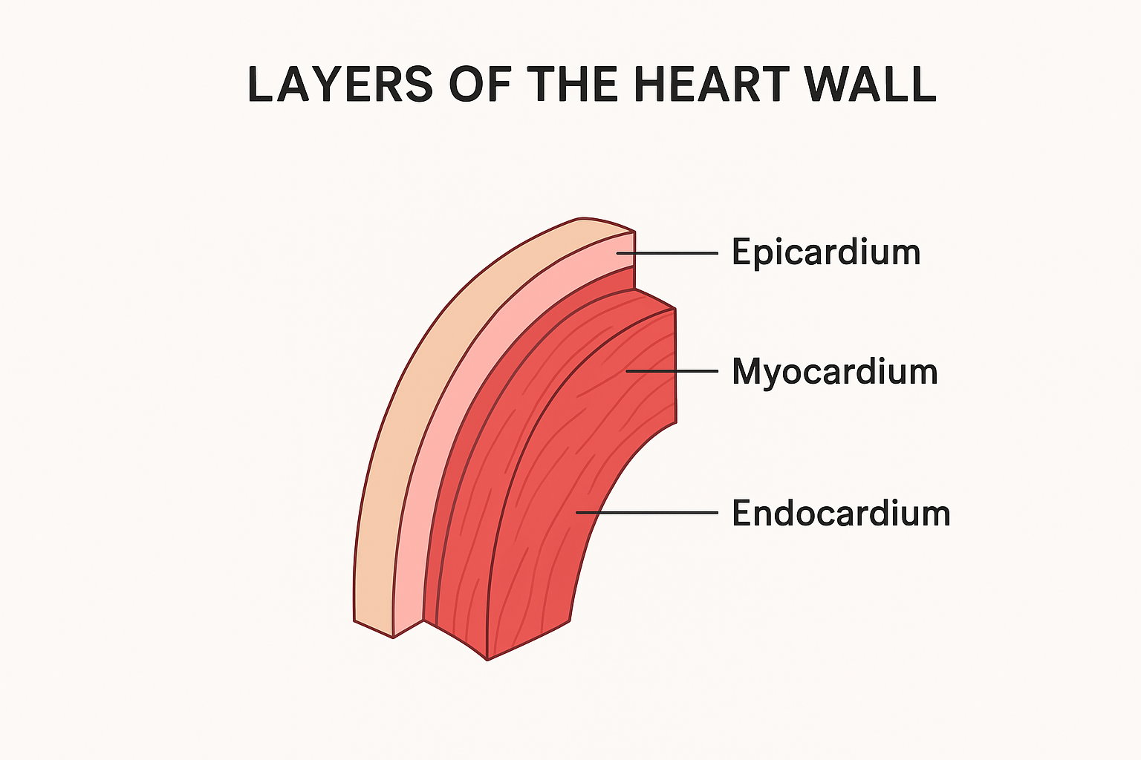
हृदय की दीवार की परतें
1. एपिकार्डियम - बाहरी सुरक्षात्मक परत
2. मायोकार्डियम - मांसपेशियों की मध्य परत
3. एंडोकार्डियम - आंतरिक एंडोथेलियल परत
Notes:
Explain structural roles of each layer.

Slide 6
हृदय के कक्ष
• दायां आलिंद
• दायां वेंट्रिकल
• बायां आलिंद
• बायां वेंट्रिकल
Notes:
Discuss chamber functions.

Slide 7
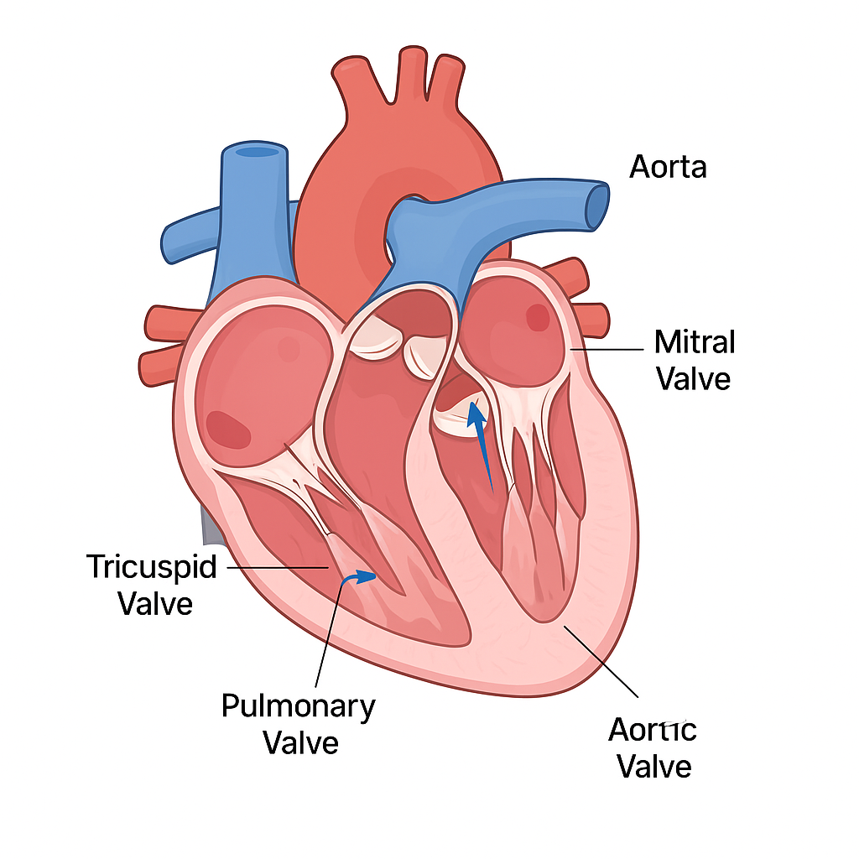
हृदय वाल्व
• ट्राइकसपिड वाल्व (दायां एवी)
• फुफ्फुसीय वाल्व
• माइट्रल वाल्व (बायां एवी)
• महाधमनी वाल्व
Notes:
Explain unidirectional blood flow.

Slide 8
हृदय से रक्त प्रवाह
1. सुपीरियर/अवर वेना कावा → दायां आलिंद
2. दायां वेंट्रिकल → फेफड़ों → फुफ्फुसीय धमनियां
3. बाएं आलिंद → फुफ्फुसीय नसें
4. शरीर → महाधमनी → बायां वेंट्रिकल
Notes:
Trace systemic and pulmonary circuits.

Slide 9
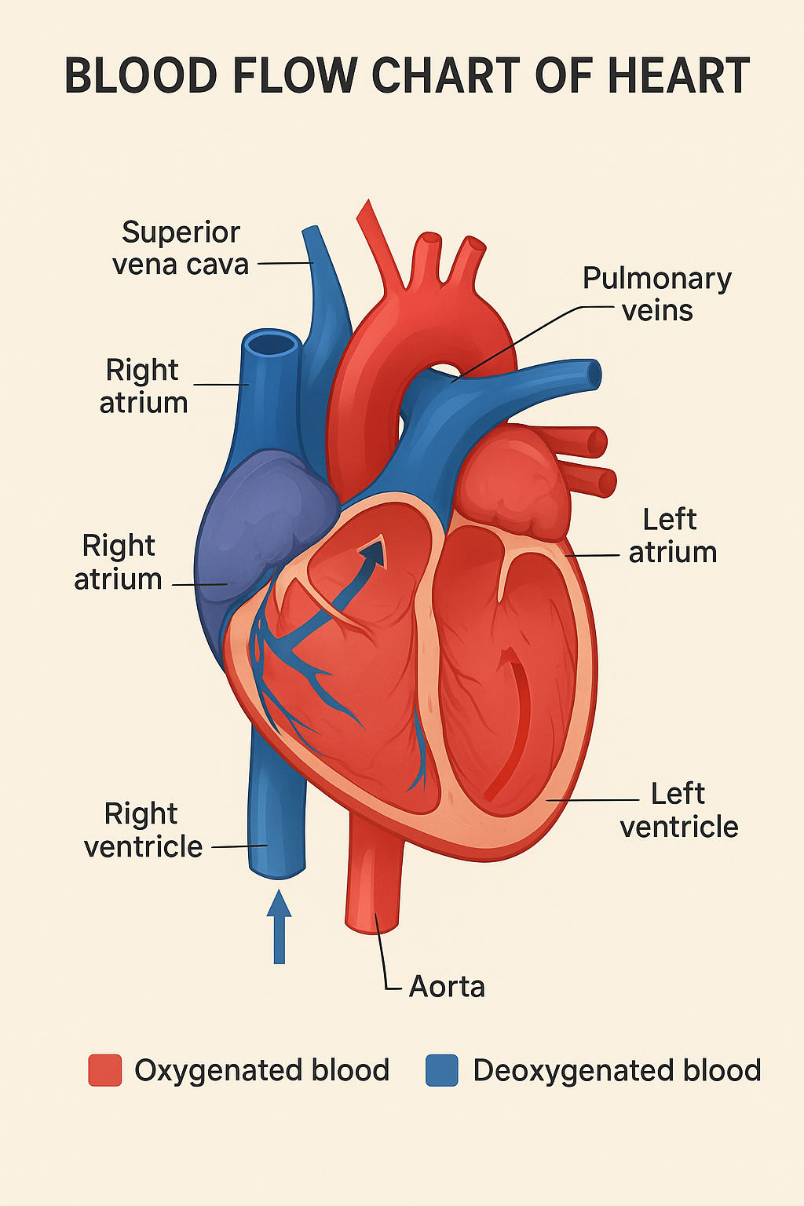
हृदय से रक्त प्रवाह

Slide 10
कोरोनरी परिसंचरण
• कोरोनरी धमनियां मायोकार्डियम की आपूर्ति करती हैं
• हृदय की नसें कोरोनरी साइनस के माध्यम से ऑक्सीजन रहित रक्त लौटाती हैं
Notes:
Highlight importance of coronary supply.

Slide 11
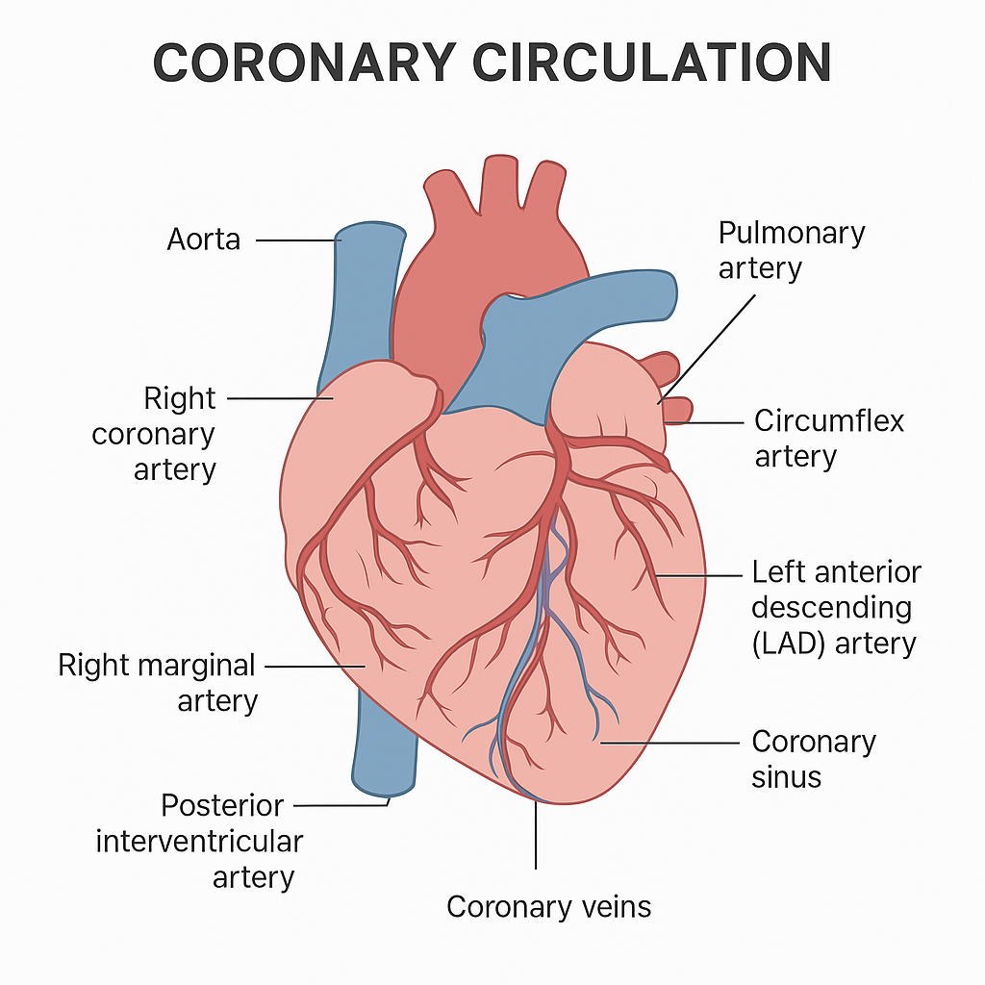
Notes:
Highlight importance of coronary supply.

Slide 12
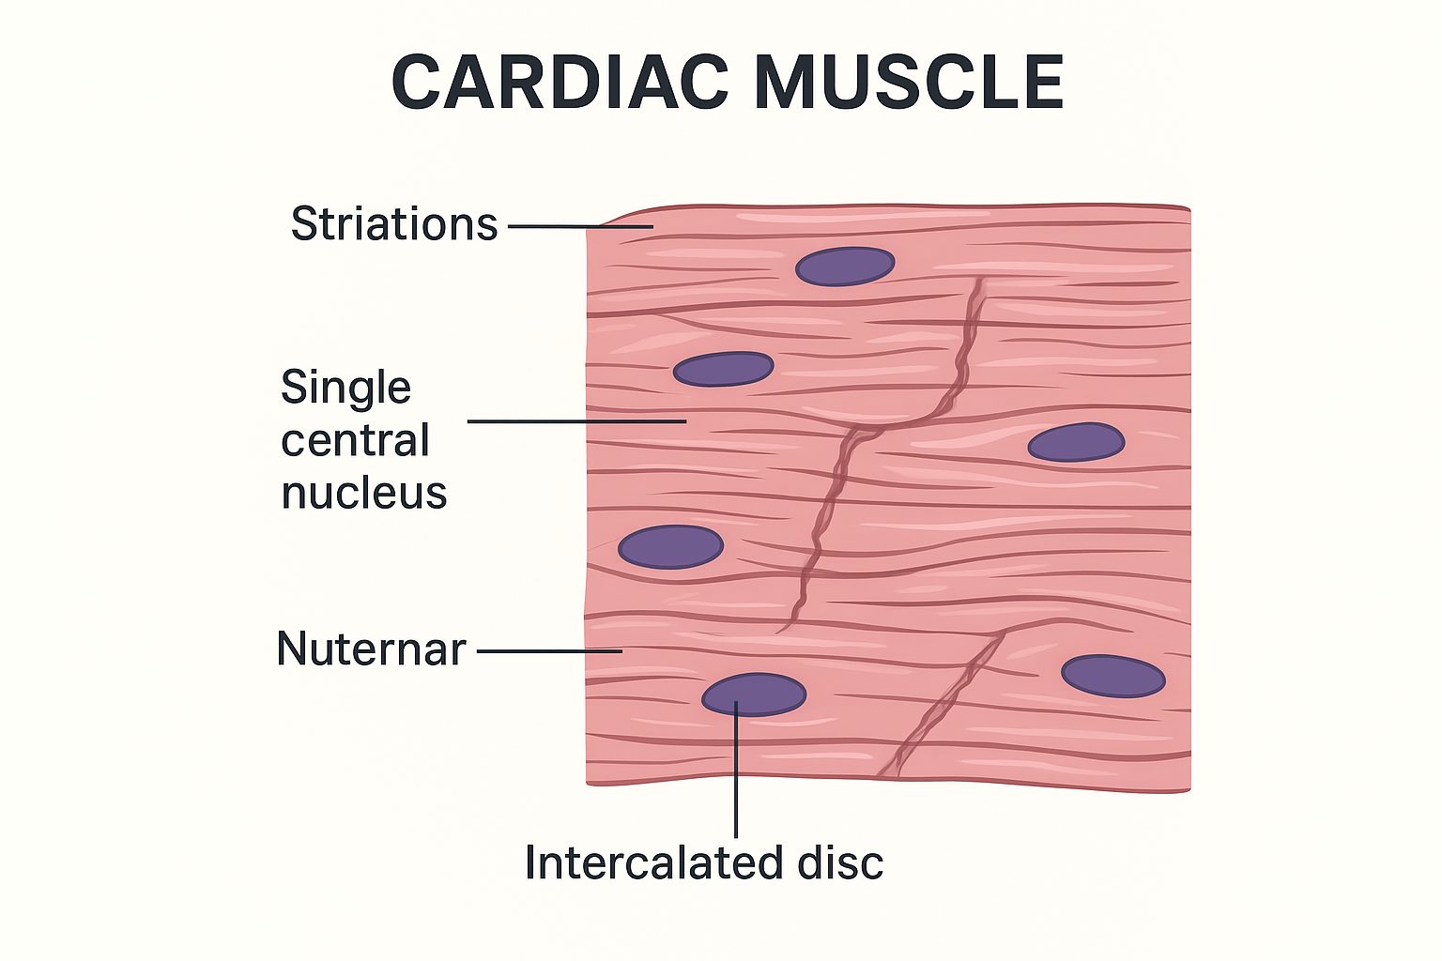
हृदय की मांसपेशी
• धारीदार, अनैच्छिक
• सिंक्रनाइज़ संकुचन के लिए इंटरकलेटेड डिस्क
Notes:
Compare with skeletal muscle.

Slide 13
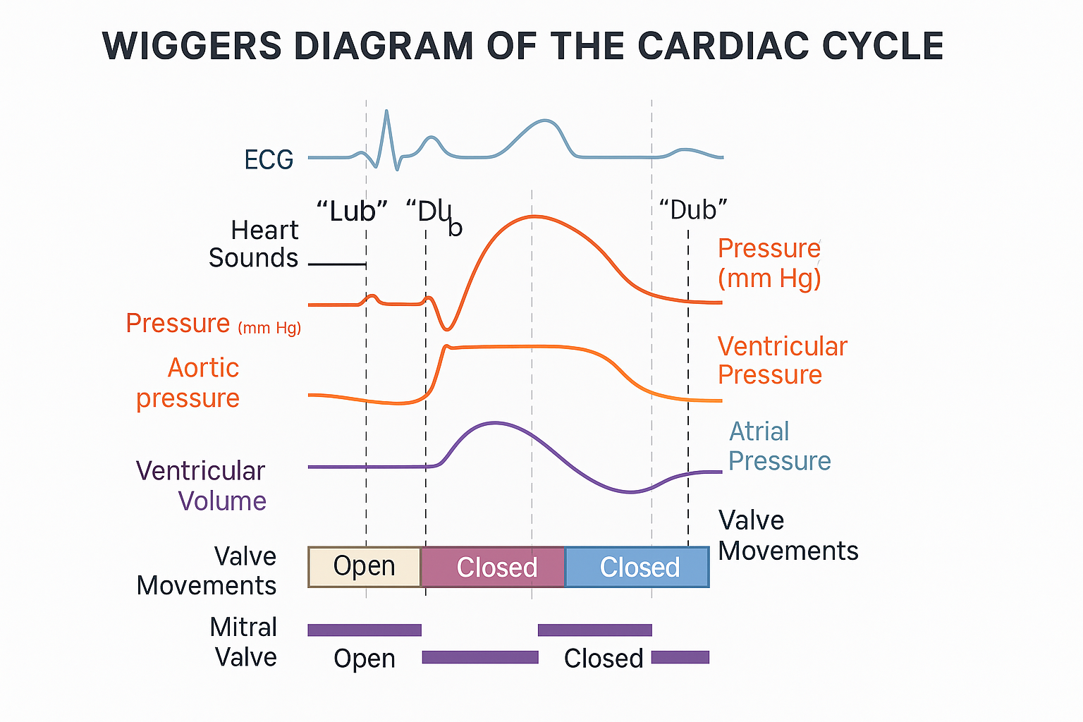
हृदय चक्र
• एक हृदय गति = एक चक्र
• सिस्टोल (संकुचन) और डायस्टोल (शिथिल)
Notes:
Describe timing of events.

Slide 14
हृदय की आवाज़
• S1 - AV वाल्वों का बंद होना
• S2 - सेमीलुनर वाल्वों का बंद होना
• S3/S4 - बीमारी का संकेत हो सकता है
Notes:
Discuss auscultation findings.

Slide 15
आंतरिक नियंत्रण
• एसए नोड विध्रुवण शुरू करता है
• एवी नोड आवेग में देरी करता है
• पुर्किनजे फाइबर स्प्रेड सिग्नल
Notes:
Lead into conduction system module.

Slide 16
बाहरी नियंत्रण
• सहानुभूतिपूर्ण: दर बढ़ जाती है
• पैरासिम्पेथेटिक: दर कम हो जाती है
• हार्मोन: एपिनेफ्रीन/नॉरपेनेफ्रिन
Notes:
Discuss external regulation.

Slide 17
सारांश
• दिल की शारीरिक रचना इसके पंपिंग फ़ंक्शन का समर्थन करती है
• हृदय की मांसपेशी लयबद्ध संकुचन सुनिश्चित करती है
• संरचना को समझना ईसीजी व्याख्या में सहायता करता है
Notes:
Wrap up and link to next module.

Slide 18
कोई भी प्रश्न?

Slide 19
धन्यवाद

